Slide 1
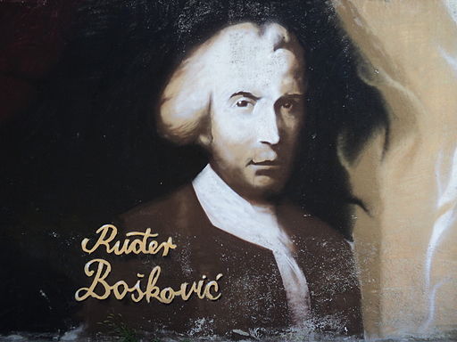
Mislav Liović | Arian Pandža

Slide 2
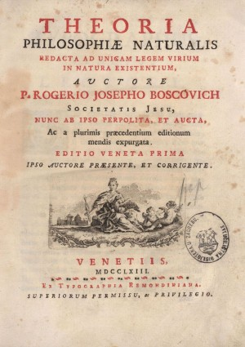
ŽIVOT I DJELO
Dubrovnik 18. svibnja 1711.
isusovački Rimski kolegij
filozofija i teologija
profesor matematike i filozofije u Rimu
Teoriju prirodne filozofije
Notes:
Ruđer Josip Bošković rođen je u Dubrovniku 18. svibnja 1711. godine, a preminuo je u Milanu 13. veljače 1987. godine. Nakon osnovnog obrazovanja s 15 godina pristupio je isusovačkom rimskom kolegiju. Završio je filozofiju i teologiju. Bio je multidisciplinarni znanstvenik, filozof, matematičar, fizičar, astronom, geodet, graditelj, arheolog, diplomat i pjesnik. Bio je i redovni profesor matematike i filozofije u Rimu. Isusovci nisu prihvatili njegovu Teoriju prirodne filozofije pa on odlazi iz Rima u Pariz te kasnije u London. Nakon obilaska nekoliko europskih država dolazi u Milan te se zapošljiva kao kao profesor astronomije i optike. Iako je bio svečenik podržavao je Kopernikov sustav. I još je važno spomenuti Boškovićevo djelo Teorija prirodne filozofije o ćijem će vam sadržaju nešto više reći Arian.

Slide 3
Boškovićeva sila
Notes:
Tvar se sastoji od nedjeljivih i neprotežnih točaka između kojih djeluje Boškovićeva sila. Na beskonačno maloj udaljenosti među česticama djeluje beskonačno velika odbojna sila, dok na većim udaljenostima sila među česticama prelazi u privlačnu Newtonovu gravitacijsku silu. Grafički prikaz prikazuje ovisnost sile među dvjema česticama.

Slide 4
Model atoma
Notes:
Dopuštajući više odbojnih područja u svojem potencijalu, Bošković je dao prvi pramodel za kvarkovno sužanjstvo, a to je jedan od središnjih problema fizike elementarnih čestica. Od neprotežnih tvarnih točaka izgrađuju se veće čestice i od njih veće mase. Bošković ih naziva česticama prvog, drugog, trećeg… reda, što odgovara današnjim spoznajama o strukturi tvari: kvarkovi i antikvarkovi bili bi čestice prvog reda, nukleoni drugoga, atomske jezgre trećega, atomi četvrtoga, molekule petoga… Svojstva tih čestica i njihova međusobna različitost ovise o njihovoj unutarnjoj strukturi. Primjena Boškovićeva zakona sila na slučaj triju točaka, od kojih su dvije u žarištima elipse, poznat je kao takozvani Boškovićev model atoma (1748.), koji davno prije kvantne teorije u prirodu uvodi ideju dopuštenih i zabranjenih staza, to jest kvantizira stazu gibanja čestice. Ukazuje da postoje molekule sastavljena od atoma par stoljeća prije Avogadra i Canizara kojima se pripisuje otkriće molekule

Slide 5
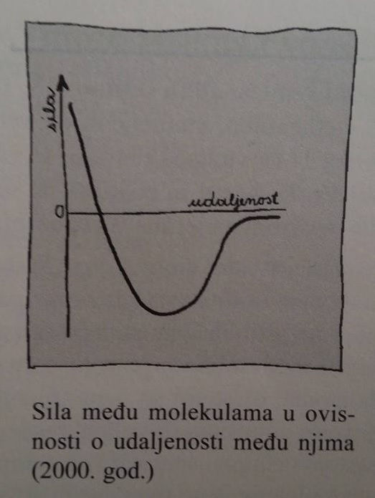
Notes:
Prvi graf prikazuje Boškovićevu silu u ovisnosti o udaljenosti čestica koji datira iz 1745. godine dok drugi graf prikazuje silu među molekulama u ovisnosti o udaljenosti među njima iz 2000. godine. Impresivno je kako je Bošković 250 godina ranije nacrtao isti graf kao ovaj iz 21. stoljeća.

Slide 6
Ruđer Bošković – video biografija

Slide 7
LITERATURA
Portal Zvjezdarnica (http://zvjezdarnica.com/znanost/velikani/zivot-i-djelo-josipa-rudera-boskovica/1472)
Udžbenik Fizika 4, Vladimir Paar (Školska knjiga, 2004.)
Portal Planet RS (http://www.planeta.org.rs/25/6atom.htm)

Slide 8
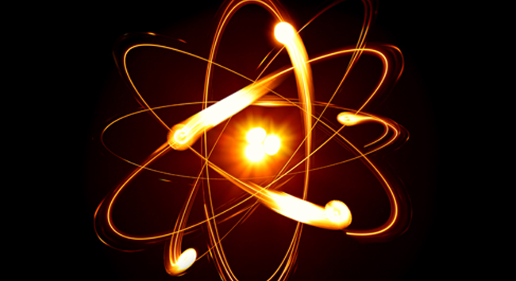
D KRAJ
KRAJ

